Slide 1

PEMROGRAMAN PHYTON
Apa itu pemrograman? Bahasa apa saja yang digunakan pemrograman? Yuk, kita simak!

Slide 2

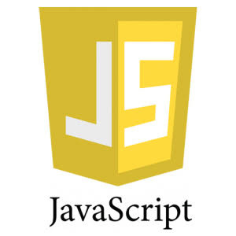
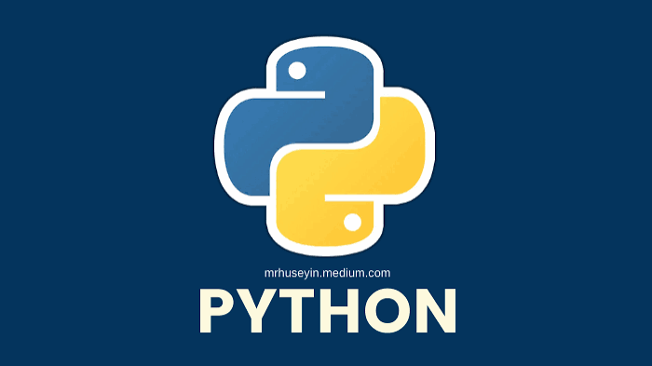
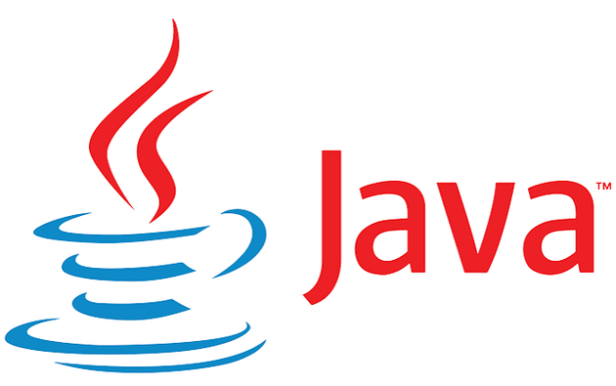
PAGE 02
Pemrograman adalah proses menulis, menguji, dan merawat perintah atau kode agar komputer bisa melakukan tugas tertentu. Proses ini menggunakan bahasa khusus yang dimengerti oleh mesin.
Jenis-jenis bahasa pemrograman:

Slide 3
PAGE 02
VIDEO TUTORIAL

Slide 4
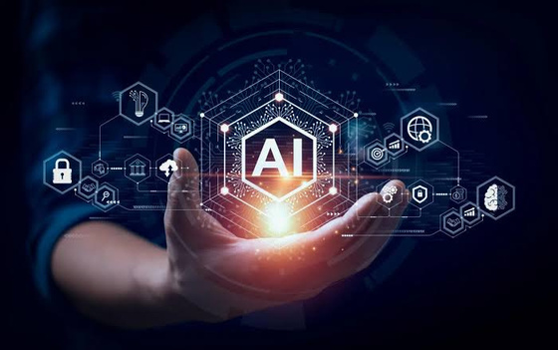
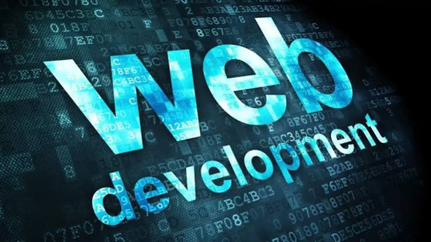
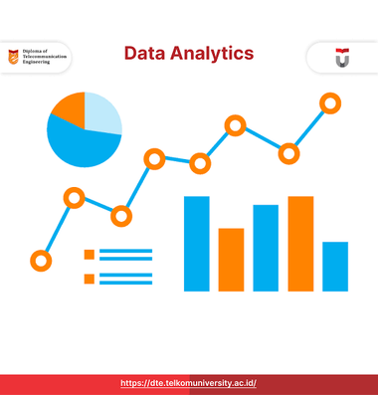
APA ITU BAHASA PEMRROGRAMAN PHYTON?
PAGE 02
Python adalah bahasa pemrograman tingkat tinggi yang bersifat multiguna, mudah dipelajari, dan populer.
Kecerdasan Buatan
Pengembangan Website
Analisis Data

Slide 5
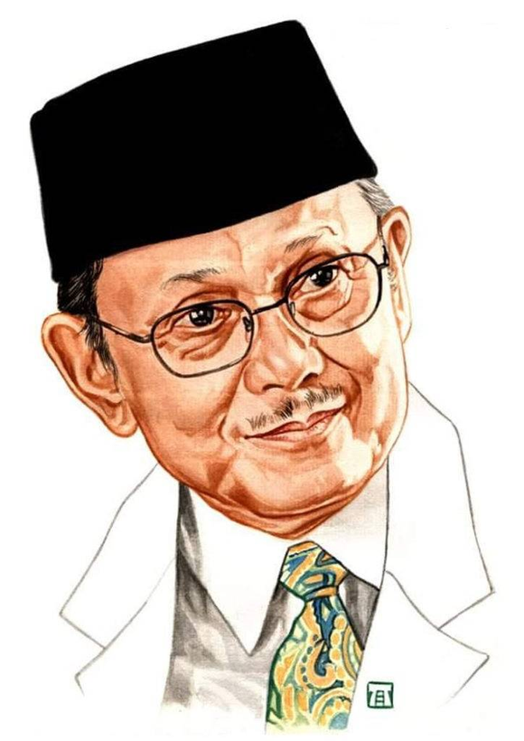
THANK YOU!
"KEGAGALAN YANG SEBENARNYA ADALAH KETIKA KITA BERHENTI MENCOBA."
~B.J. HABIBIE

